Slide 1
Servisno-orijentisane arhitekture – Projekti
Tea Mitić 17274
Dimitrije Mitić 17269

Slide 2
Projekat 1 – Ideja
Ideja prvog projekta je aplikacija koja pribavlja podatke o pesmama zajedno sa njihovim tekstovima.
Tekst (lyrics) pesme se pribavlja korišćenjem javnog API-ja – Lyrics.ovh
Ostali podaci su pozajmljeni iz .csv dataset-a

Slide 3
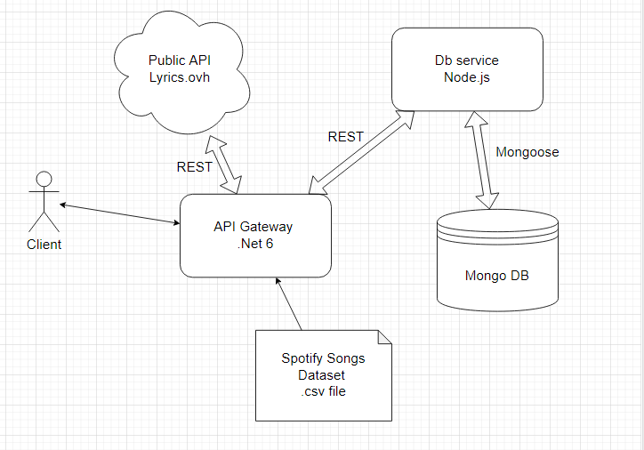
Projekat 1 – Arhitektura

Slide 4
Projekat 1 – Arhitektura
Klijent komunicira sa sistemom preko API Gateway-a pisanog u .Net framework-u za C#.
API Gateway prosledjuje zahteve pomocu REST principa do DB servisa koji komunicira sa MongoDB NoSql bazom podataka.
Mapiranje i komunikacija DB servisa i Mongo baze odradjena je koriscenjem npm paketa Mongoose.
API Gateway pribavlja tekst pesme od javnog API-ja takodje pomocu REST-a.

Slide 5
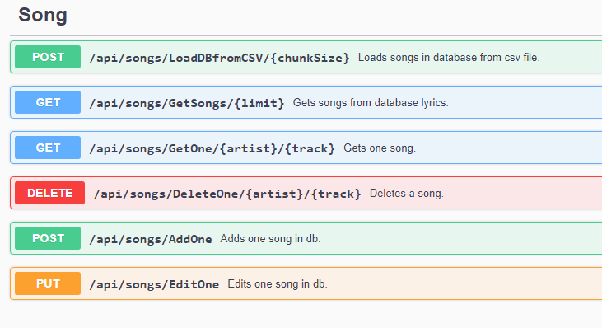
Projekat 1 – Swagger UI

Slide 6
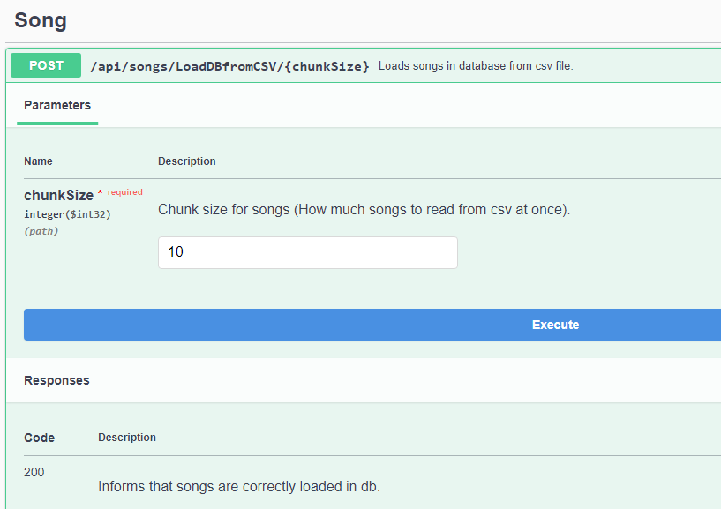
Projekat 1 – Populacija baze

Slide 7
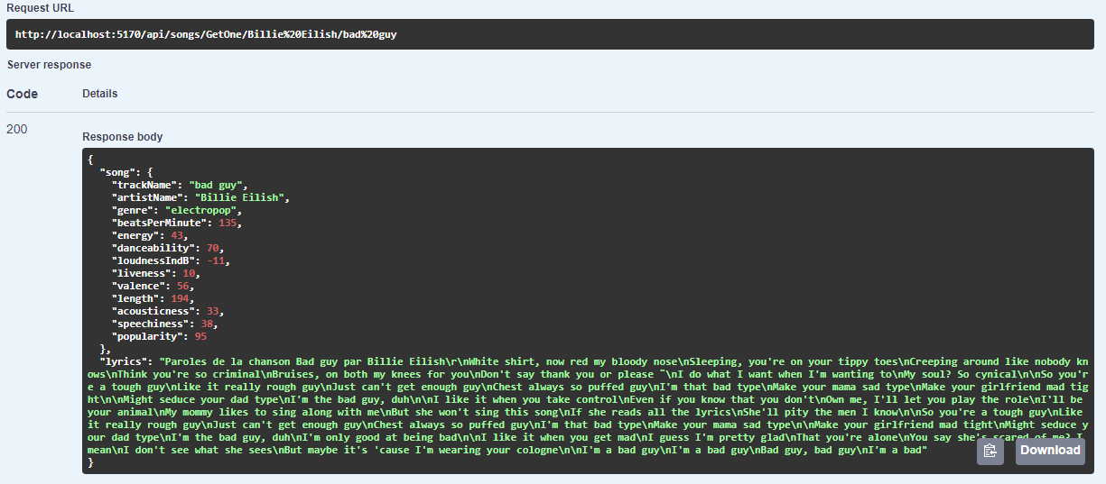
Projekat 1 – Primer API poziva

Slide 8
Projekat 2 – Ideja
Ideja drugog projekta je aplikacija koja pribavlja podatke sa senzora o kvalitetu zemljista i vrsi analizu prikupljenih podataka. U zavisnosti od prikupljenih podataka zemljiste moze biti kvalitetno i nekvalitetno. U slucaju da kvalitet zemljista nije dobar, belezi se takav podatak i obavestava klijent.
Simulacija senzora se moze pokrenuti API pozivom funkcije.

Slide 9
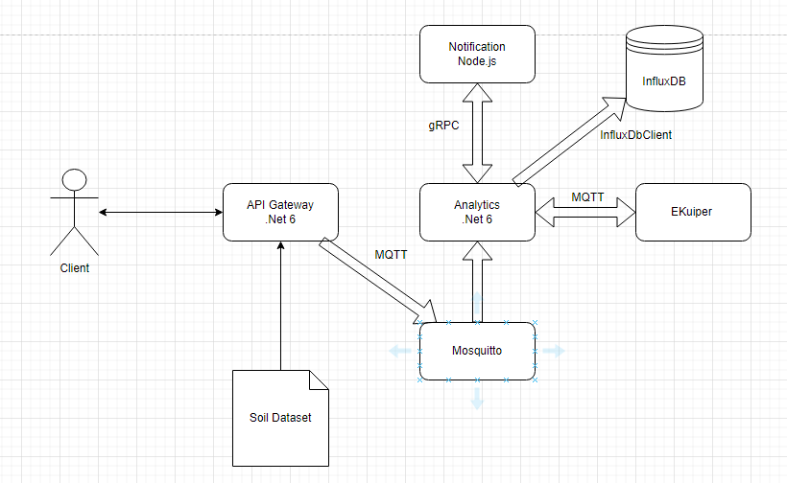
Projekat 2 – Arhitektura

Slide 10
Projekat 2 – Arhitektura
Klijent komunicira sa postojecim Gateway servisom iz prvog projekta
Simuliranje senzora se moze odraditi pozivom API funkcije
Ocitane podatke Gateway salje Analytics servisu preko MQTT protokola koriscenjem Mosquitto implementaciju
Analytics servis je pisan je takodje pisan u .Net framework
On prosledjuje podatke eKuiperu putem MQTT protokla na analizu
Za podatke koji predstavljaju los kvalitet zemljista eKuiper preko MQTT vraca odgovor Analytics servisu.
Analytics perzistira primljene podatke u InfluxDb bazi. I salje preko gRPC-a obavestenje Notification servisu o kvalitetu zemljista.
Notification servis je pisan u Javascript-u koriscenjem Node.js framework-a.

Slide 11
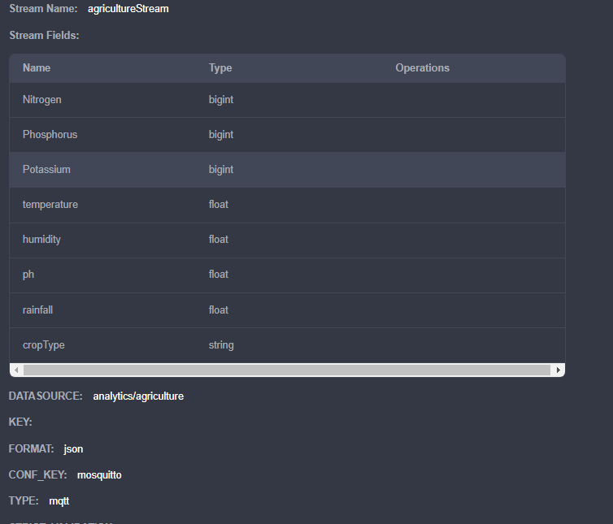
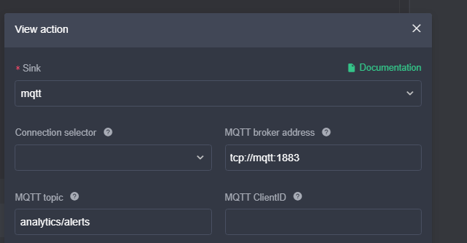
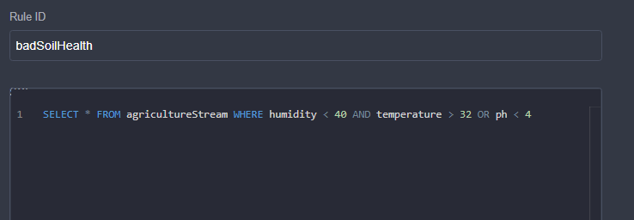
Projekat 2 – eKuiper

Slide 12
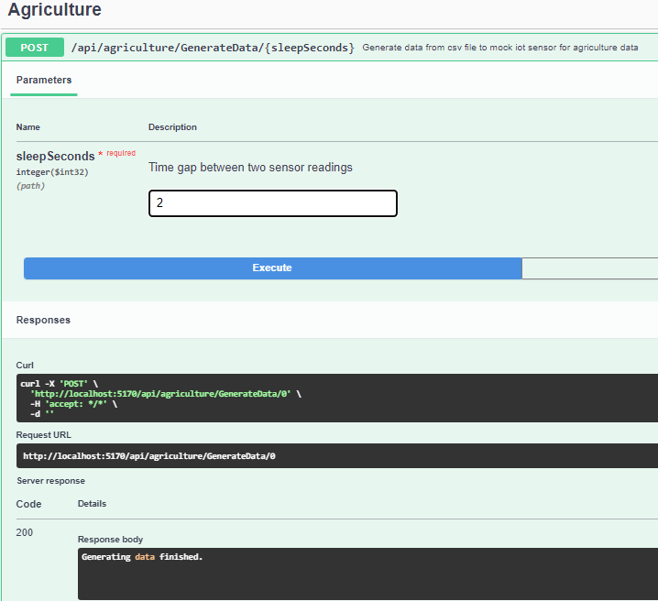
Projekat 2 – Simulacija senzora

Slide 13
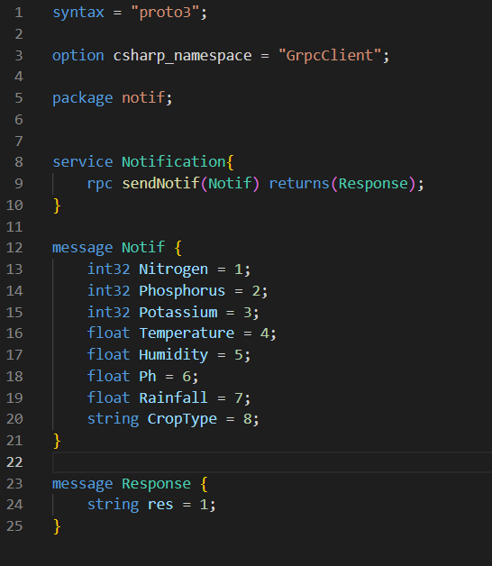
Projekat 2 – gRPC proto

Slide 14
Projekat 3 – Ideja
Ideja treceg projekta je slicna ideji drugog projekta pri cemu se radi sa drugim datasetom takodje sa podacima o kvalitetu zemljista. Razlika postoji u tome da kada se detektuje odredjeni nivo vlaznosti zemljista se ne obavestava klijent vec se pali i gasi pumpa za vodu koja regulise vlaznost zemljista.
Svi podaci koje generise sensor se pamte u Time Series bazu podataka i moguc je graficki prikaz tih podatka.
Simulaciju rada senzora zamenjuje konzolna aplikacija koja ucitava podatke iz .csv dataset-a.

Slide 15
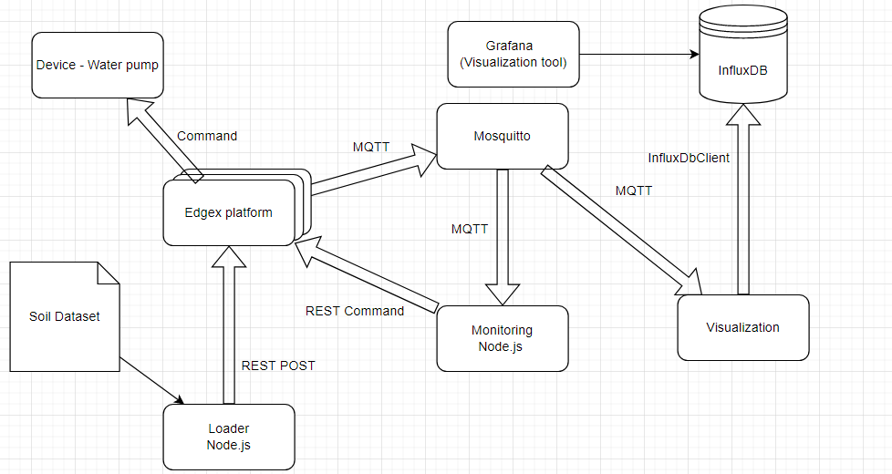
Projekat 3 – Arhitektura

Slide 16
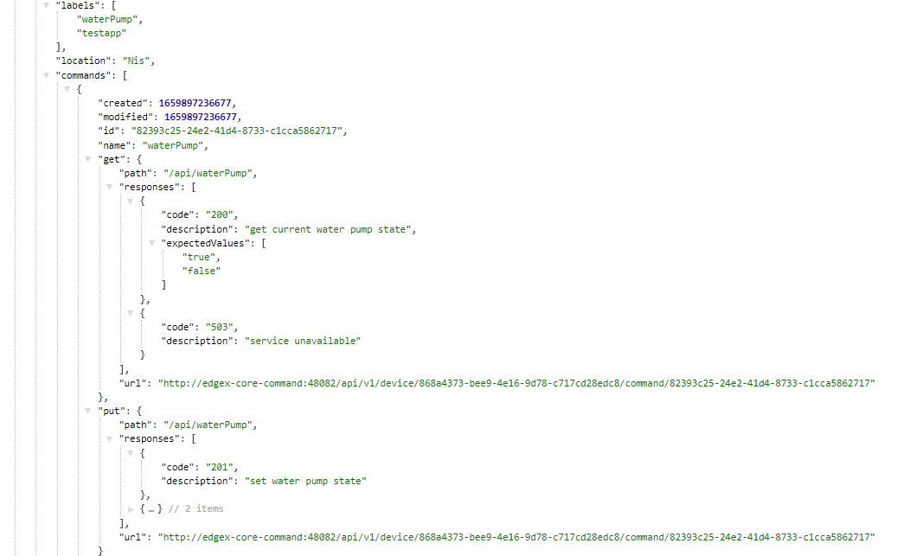
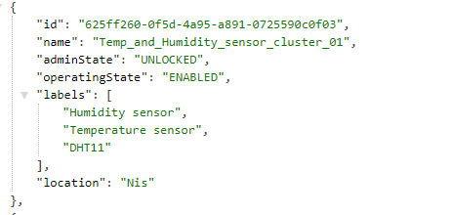
Projekat 3 – Senzor & Aktuator

Slide 17
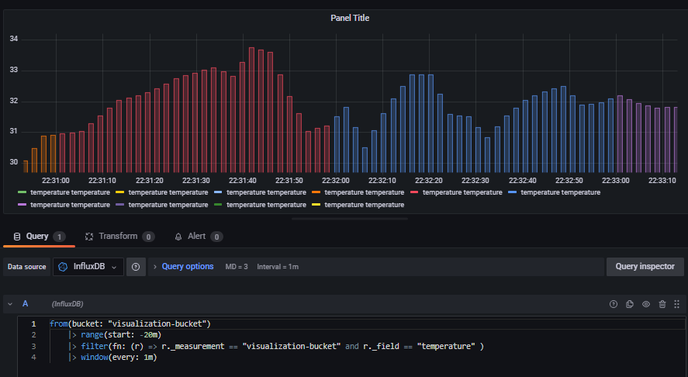
Projekat 3 – Grafana

Slide 18
Resursi
Lyrics text – public API - https://lyricsovh.docs.apiary.io/#
Spotify Songs Dataset – Projeakt 1 - https://www.kaggle.com/datasets/leonardopena/top50spotify2019
Agriculture Soil Dataset – Projekat 2 - https://www.kaggle.com/datasets/siddharthss/crop-recommendation-dataset?resource=download
Irrigation Dataset – Projekat 3 - https://www.kaggle.com/datasets/nelakurthisudheer/dataset-for-predicting-watering-the-plants

